Slide 2

Xây dựng hệ thống hồ dữ liệu phân tích dữ liệu chuyến bay sử dụng các thành phần của hệ sinh thái Hadoop
Sinh viên thực hiện: Trần Ngọc Bảo
Mã số sinh viên: 20215529
Giảng viên hướng dẫn: TS. Trần Việt Trung

Slide 3
Nội dung
Giới thiệu đề tài
Mục tiêu và giải pháp
Thiết kế hệ thống
Triển khai hệ thống
Kết quả thực nghiệm
Kết luận

Slide 4
Nội dung
Giới thiệu đề tài
Mục tiêu và giải pháp
Thiết kế hệ thống
Triển khai hệ thống
Kết quả thực nghiệm
Kết luận
Notes:
1p

Slide 5
1. Giới thiệu đề tài
Dữ liệu chuyến bay ngày càng đa dạng và khổng lồ, bao gồm lịch trình, tình trạng bay, thời gian trễ, thời tiết và nhiều yếu tố khác.
Đòi hỏi doanh nghiệp xây dựng hệ thống phân tích hiệu quả dựa trên mô hình triển khai và hệ sinh thái công nghệ phù hợp để tối ưu hóa quản lý, hỗ trợ quyết định và nâng cao cạnh tranh.

Slide 6
Nội dung
Giới thiệu đề tài
Mục tiêu và giải pháp
Thiết kế hệ thống
Triển khai hệ thống
Kết quả thực nghiệm
Kết luận
Notes:
3p

Slide 7
2. Mục tiêu và giải pháp
Đồ án tập trung xây dựng hệ thống phân tích dữ liệu chuyến bay dựa trên mô hình hồ dữ liệu kết hợp hệ sinh thái Hadoop, tận dụng khả năng lưu trữ linh hoạt và xử lý dữ liệu lớn trên hệ thống phân tán với chi phí thấp.
Hệ thống hỗ trợ thu thập, xử lý, phân tích và trực quan hóa dữ liệu nhằm tối ưu hiệu suất, giảm chi phí vận hành và hỗ trợ doanh nghiệp hàng không ra quyết định hiệu quả.

Slide 8
Nội dung
Giới thiệu đề tài
Mục tiêu và giải pháp
Thiết kế hệ thống
Triển khai hệ thống
Kết quả thực nghiệm
Kết luận
Notes:
5p

Slide 9
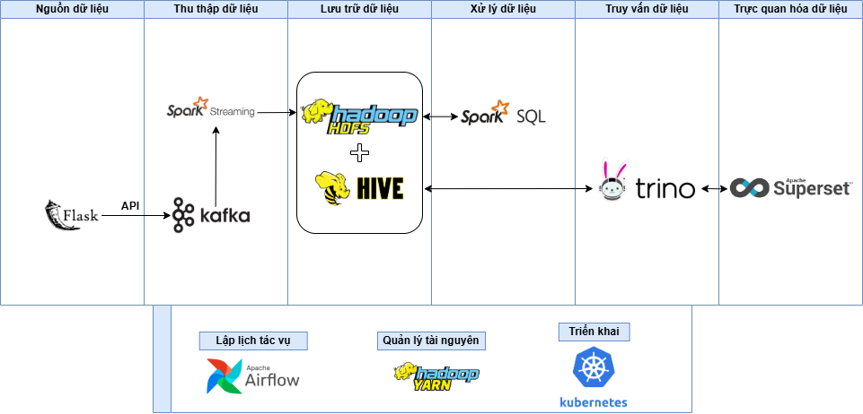
3. Thiết kế hệ thống
Tổng quan hệ thống

Slide 10
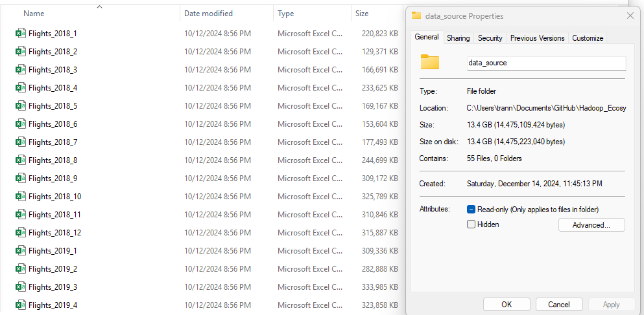
3. Thiết kế hệ thống (Mô-đun lưu trữ dữ liệu)
Trong hệ thống có 3 nơi lưu trữ dữ liệu đó là:
(i) Dữ liệu nguồn tại máy chủ Flask cung cấp API: dữ liệu được lưu trữ dưới dạng các file CSV có tên dưới dạng: "Flights_{year}_{month}", trong đó "year" là năm và "month" là tháng của file dữ liệu.

Slide 11
3. Thiết kế hệ thống (Mô-đun lưu trữ dữ liệu)
(ii) Hàng đợi thông điệp tại cụm Kafka: được chia theo các topic, partition, offset. Trong đó topic được chia theo các năm, cụm Kafka sẽ có 3 partition và được nhân bản 3 lần để đảm bảo dữ liệu được thu thập và lưu trữ an toàn.
(iii) Dữ liệu lưu trên HDFS: là nơi lưu trữ dữ liệu chính của hệ thống. HDFS lưu trữ dữ liệu sau quá trình tiền xử lý Spark Streaming, dữ liệu sau quá trình xử lý theo lô của Spark SQL và các bảng dữ liệu được tạo ra sau quá trình truy vấn dữ liệu bằng Trino.

Slide 12
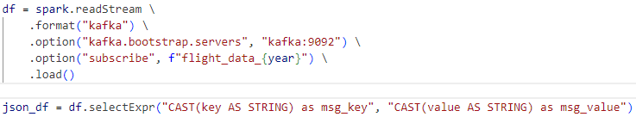
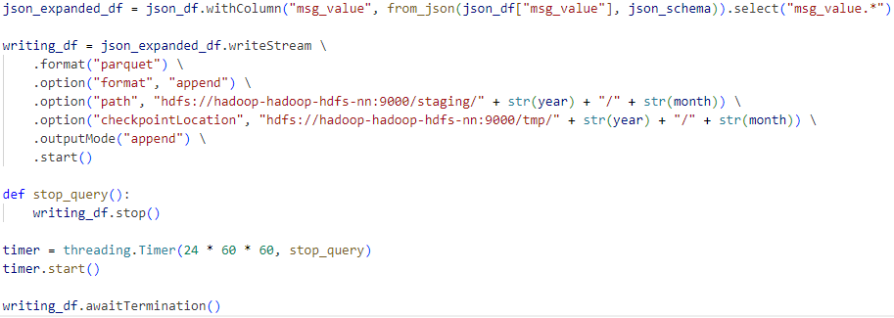
3. Thiết kế hệ thống (Mô-đun xử lý dữ liệu)
Xử lý dữ liệu thời gian thực:
Sử dụng Spark Streaming, dữ liệu thời gian thực từ Kafka được xử lý và lưu trữ vào HDFS.

Slide 13
3. Thiết kế hệ thống (Mô-đun xử lý dữ liệu)
Xử lý dữ liệu theo lô:
Sử dụng Spark SQL thực hiện các công việc xử lý dữ liệu sau:
Loại bỏ các bản ghi trùng lặp
Xử lý các cột dữ liệu liên quan đến thời gian
Chuyển đổi kiểu dữ liệu
Kết hợp với Hive tạo bảng lưu trữ trên HDFS

Slide 14
Nội dung
Giới thiệu đề tài
Mục tiêu và giải pháp
Thiết kế hệ thống
Triển khai hệ thống
Kết quả thực nghiệm
Kết luận
Notes:
10p

Slide 15
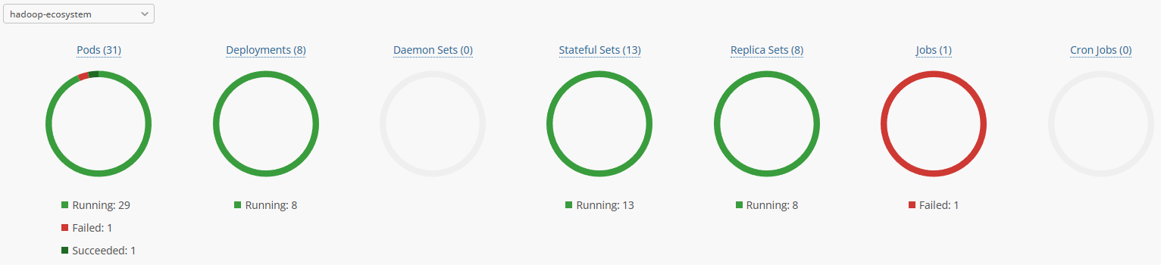
4. Triển khai hệ thống
Cụm Kubernetes của hệ thống
Tổng quan trạng thái của hệ thống

Slide 16
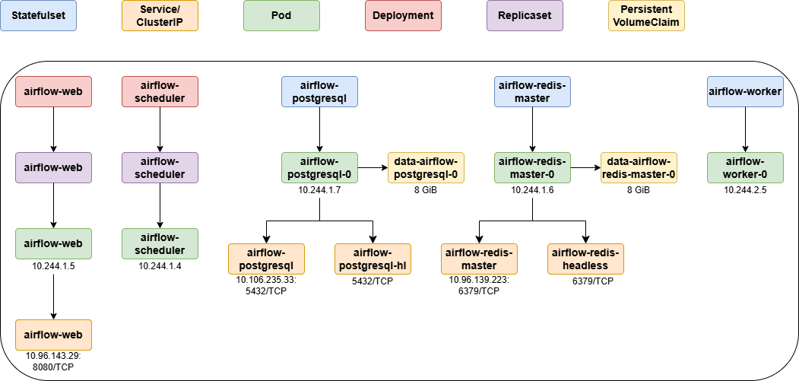
4. Triển khai hệ thống
Triển khai cụm Airflow

Slide 17
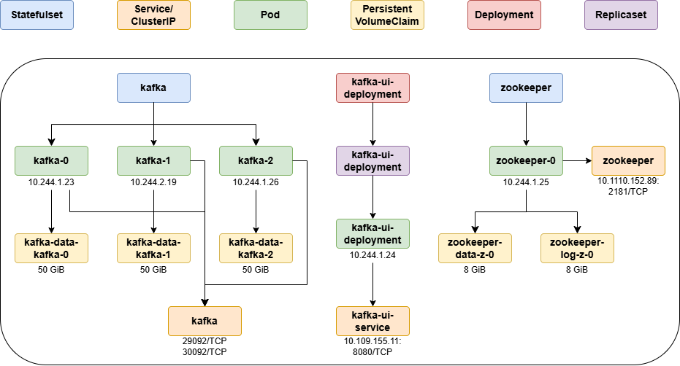
4. Triển khai hệ thống
Triển khai cụm Kafka

Slide 18
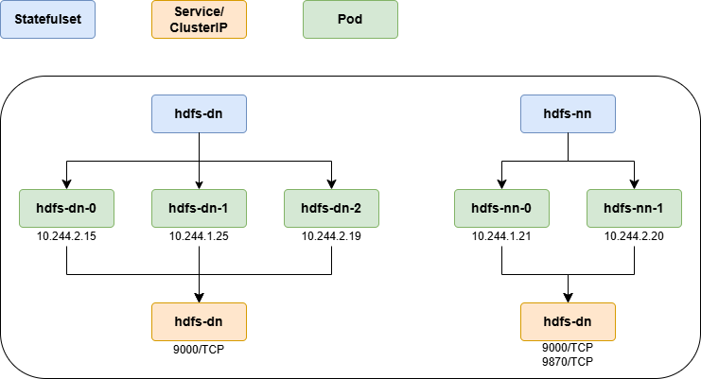
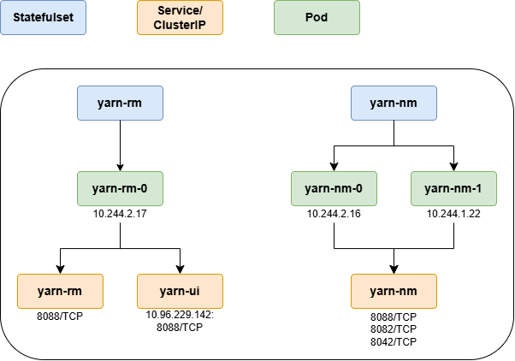
4. Triển khai hệ thống
Triển khai cụm HDFS và cụm YARN

Slide 19
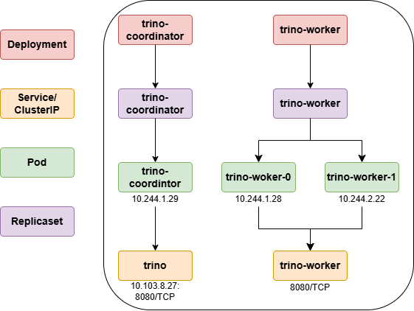
4. Triển khai hệ thống
Triển khai cụm Trino

Slide 20
Nội dung
Giới thiệu đề tài
Mục tiêu và giải pháp
Thiết kế hệ thống
Triển khai hệ thống
Kết quả thực nghiệm
Kết luận
Notes:
10p

Slide 21
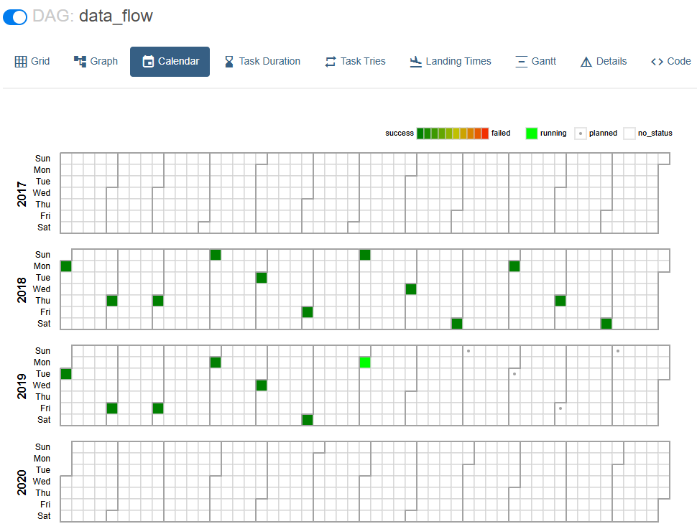
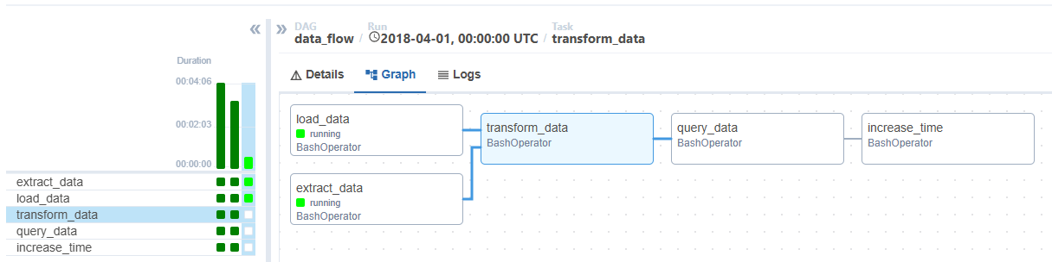
5. Kết quả thực nghiệm
Tính tự động hóa

Slide 22
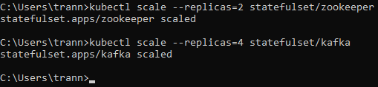
5. Kết quả thực nghiệm
Tính khả mở

Slide 23
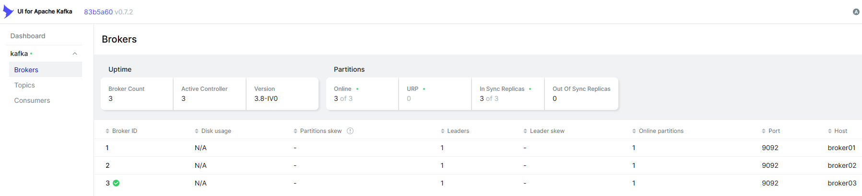
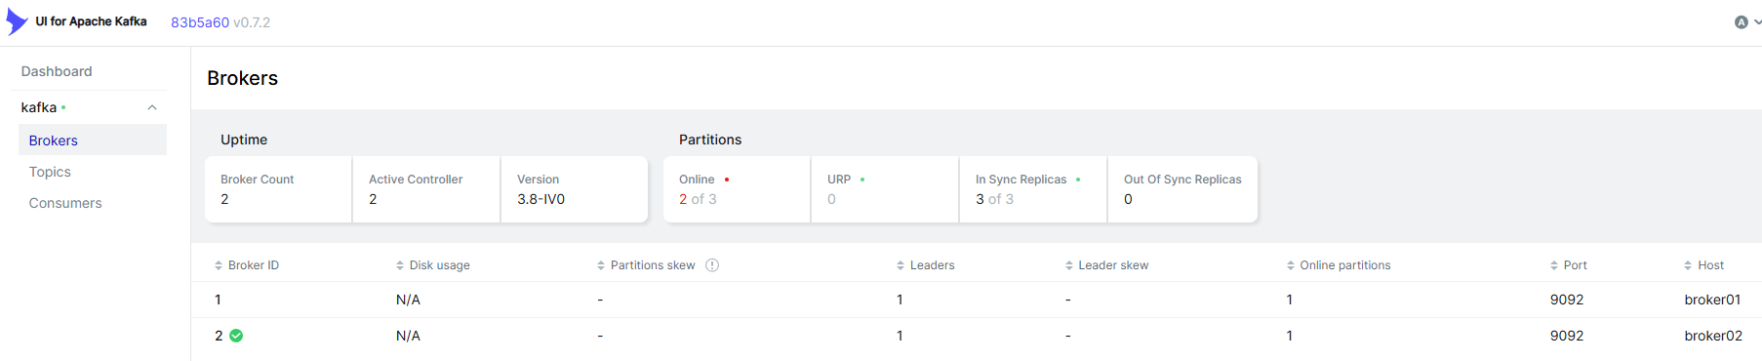
5. Kết quả thực nghiệm
Tính chịu lỗi

Slide 24
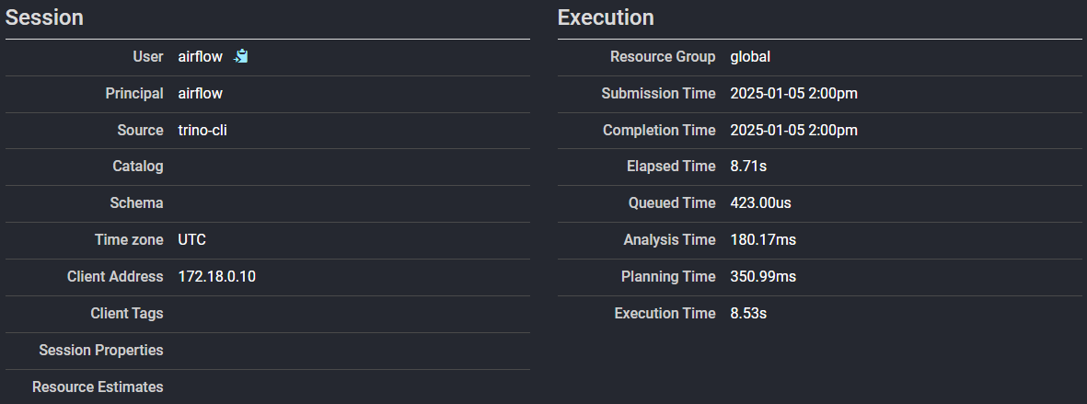
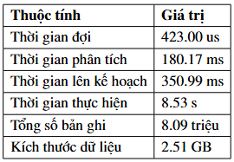
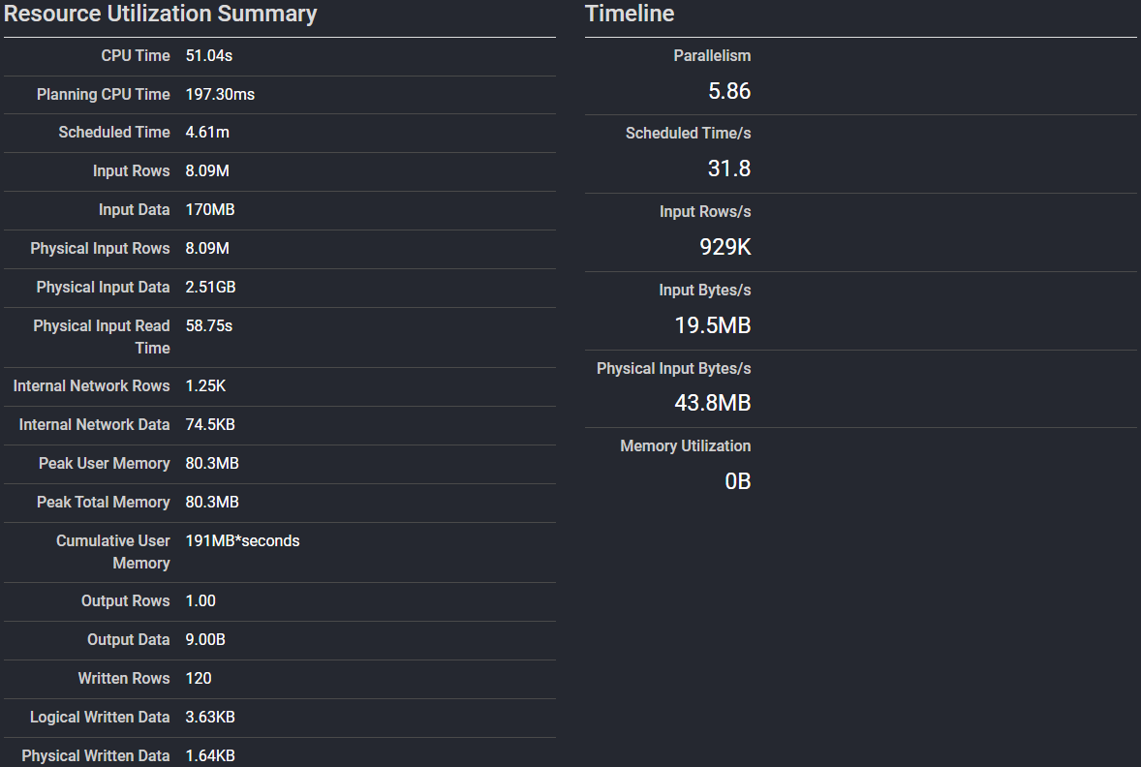
5. Kết quả thực nghiệm (Kết quả truy vấn dữ liệu)
2 hình bên là thông tin đánh giá câu truy vấn tạo bảng "marketing_airline_network_{year}" (phân phối mạng lưới hàng không) trong cả năm 2019.

Slide 25
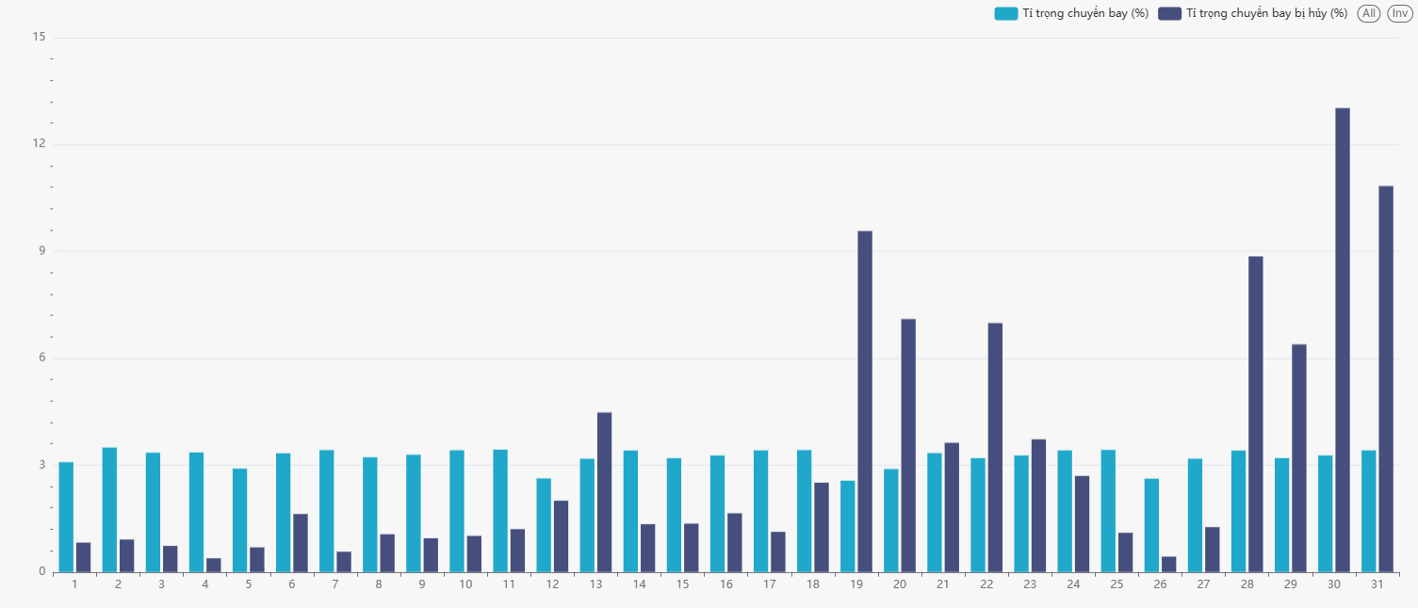
5. Kết quả thực nghiệm (Kết quả trực quan hóa dữ liệu)
Tỉ trọng chuyến bay và tỉ trọng chuyến bay bị hủy theo ngày trong tháng 1 năm 2019

Slide 26
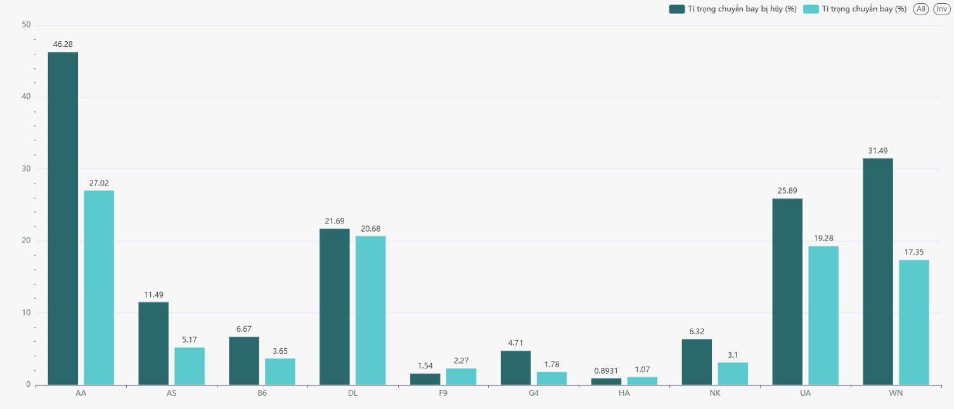
5. Kết quả thực nghiệm (Kết quả trực quan hóa dữ liệu)
Tỉ trọng chuyến bay và chuyến bay bị hủy theo từng hãng hàng không trong quý 4 năm 2021

Slide 27
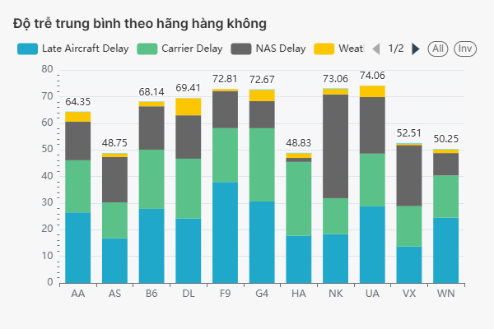
5. Kết quả thực nghiệm (Kết quả trực quan hóa dữ liệu)
Độ trễ trung bình theo hãng hàng không năm 2018

Slide 28
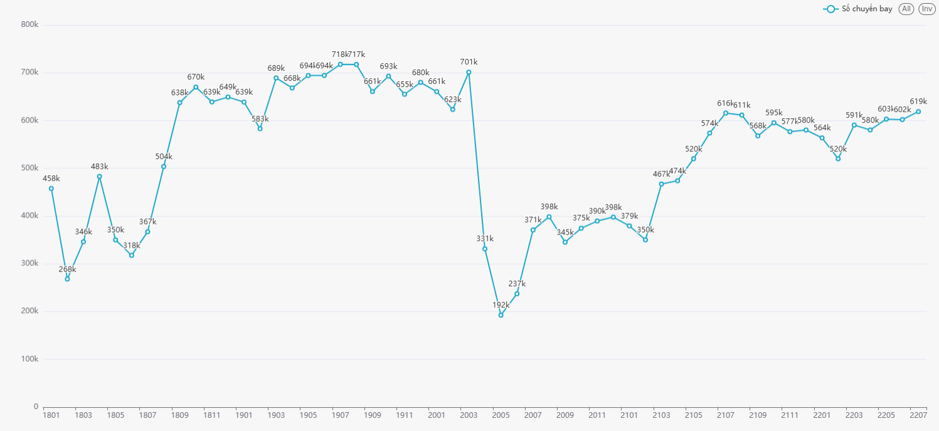
5. Kết quả thực nghiệm (Kết quả trực quan hóa dữ liệu)
Số chuyến bay theo tháng qua các năm

Slide 29
Nội dung
Giới thiệu đề tài
Mục tiêu và giải pháp
Thiết kế hệ thống
Triển khai hệ thống
Kết quả thực nghiệm
Kết luận

Slide 30
6. Kết luận
Đồ án đã xây dựng thành công hệ thống hồ dữ liệu phân tích chuyến bay dựa trên hệ sinh thái Hadoop, đáp ứng yêu cầu lưu trữ và xử lý dữ liệu lớn với chi phí thấp, độ chính xác cao và khả năng tự động hóa.
Hệ thống hỗ trợ phát dữ liệu trực tuyến, xử lý thời gian thực, mở rộng linh hoạt và trực quan hóa dữ liệu.

Slide 31
6. Kết luận
Cần triển khai bảo mật dữ liệu, tối ưu hóa tài nguyên hệ thống, phát triển tính năng quản lý chất lượng dữ liệu.
Tích hợp học máy và trí tuệ nhân tạo để huấn luyện và ứng dụng mô hình theo thời gian thực.
Mở rộng hệ thống sang hạ tầng đám mây để tận dụng khả năng mở rộng, hiệu suất và chi phí hiệu quả hơn.

Slide 32
THANK YOU !

